Slide 1
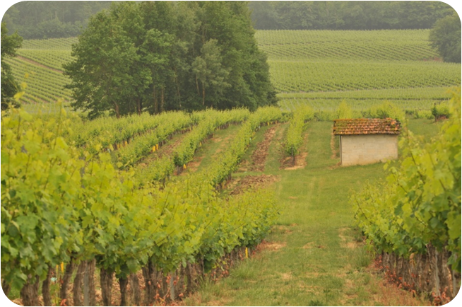
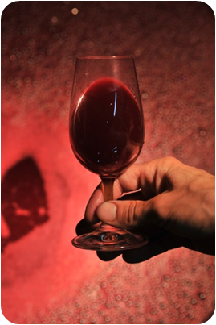
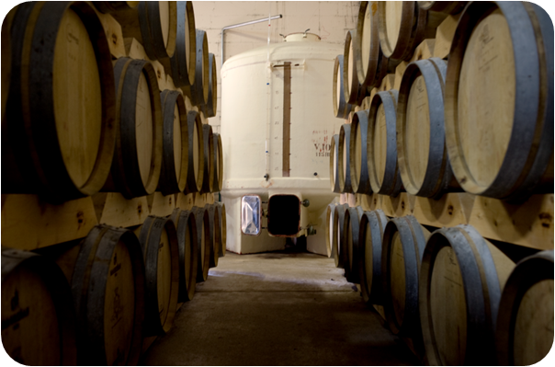
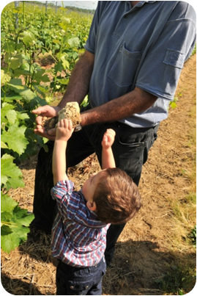
シャトー・ブリオ
虫を捕まえたり花を摘んだりするのにぴったりの林や小道を歩いていると、湖には魚釣りをしている人がいて、周囲には緩やかな丘にぶどう畑が広がっている。このような田舎の風景を想像してみてください。
シャトー・ブリオは、まさにこのような安らぎの場にあります。1980年、デュクール家がアントル・ドゥー・メールの中心にあるこのシャトーを購入し、ワイン作りを続けています。

Slide 2
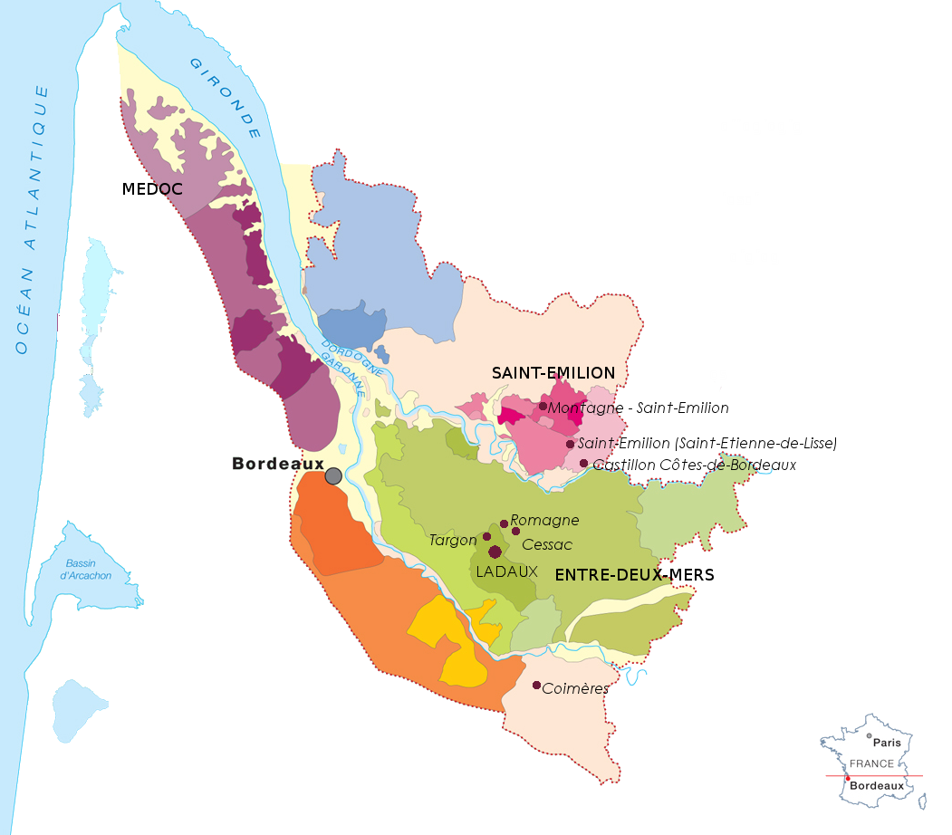
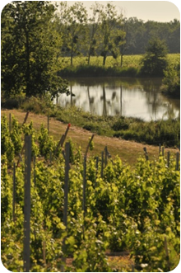
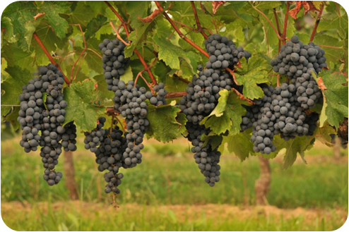
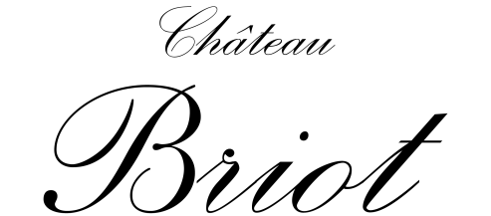
シャトー・ブリオ
位置
シャトー・ブリオの畑は、セサック村とべニョー村にまたがる、自然に恵まれた土地にあります。周囲を林に囲まれ中央には湖があります。畑は泥土・粘土質で、緩やかな傾斜が自然な排水を促してくれます。
栽培面積： 56 ha、減農薬農法での栽培
赤(42 ha) カベルネ・ソーヴィニヨン、メルロ
白(14 ha)ソーヴィニヨン・ブラン

Slide 3
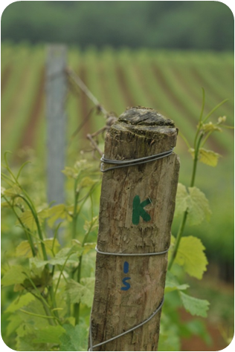
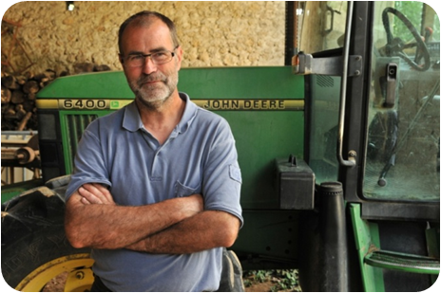
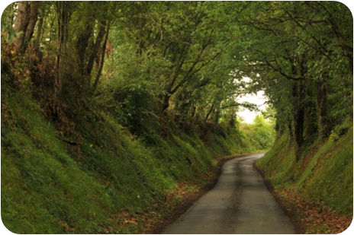
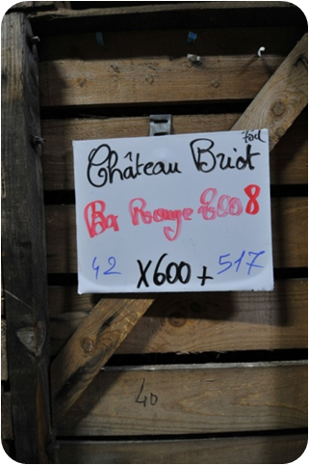
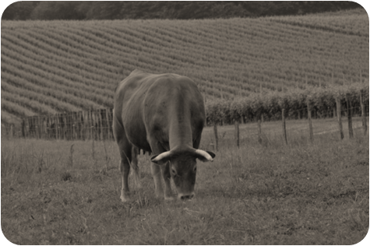
シャトー・ブリオ
歴史
1476年、シャラント・マリティム地方のサントから南下してきたカトリック教会のジャン・ブリオが、様々な穀物や野菜を育てるために、このドメーヌを購入して住みはじめます。
この畑にぶどうが植えられたのは、ボルドーワインの人気が高まった19世紀になってからのことでした。
その後、1980年6月、当社で働き始めたばかりのフィリップ・デュクールが、荒れ果てていたこのドメーヌを購入して整備し、ぶどう樹を植えました。

Slide 4
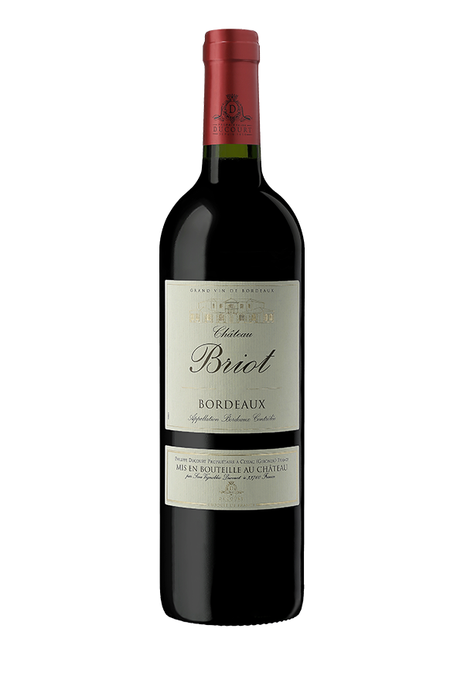
シャトー・ブリオ
ワイン
AOCボルドー（赤）
醸造
収穫：涼しい朝のうちに機械にて
マセラシオン：24～48時間の発酵前低温マセラシオン
発酵：温度制御ステンレスタンク（26℃前後）でアルコール発酵 、３週間かけて優しくキュヴェゾン（30℃）、液抜きと圧搾、フリーランワインとプレスワインを分ける。温度制御ステンレスタンク（18℃前後）でマロラクティック発酵
熟成： オーク樽とステンレスタンク使用
平均年間生産本数：300,000本
ウノローグ：ジェレミー・デュクール
テイスティング
色調：濃いガーネット色
香り：小さな赤い果実のアロマ、新鮮なクルミやローストしたバニラも少々
味わい：みずみずしい果実味で丸みがある。エレガントでソフトなタンニンの骨格。長い余韻
フードペアリング：シャルキュトリー、タパス、赤身の肉、白身の肉、チーズ

Slide 5
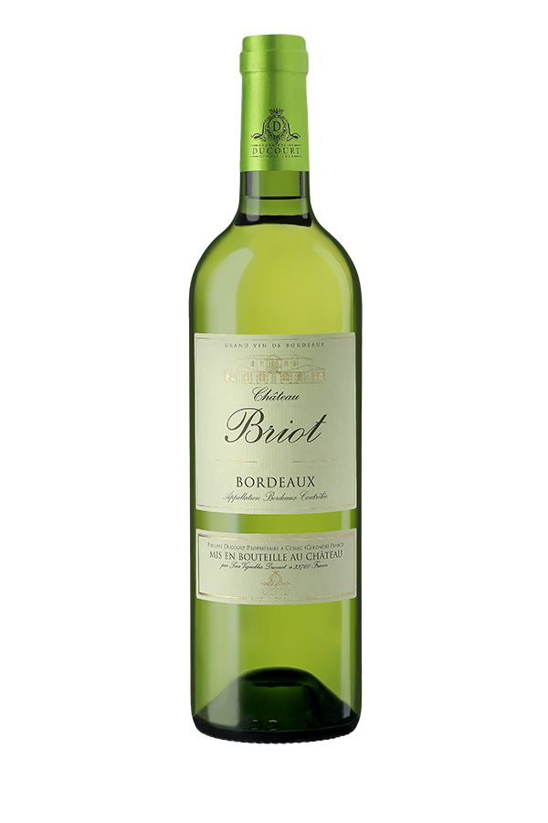
シャトー・ブリオ
ワイン
AOC アントル・ドゥー・メール
醸造
収穫：涼しい朝のうちに機械にて
マセラシオン：ぶどうの成熟状態によって数時間のマセラシオン・ぺリキュレール（果皮浸漬）を実施したあと圧搾
発酵：低温（12℃）にてアルコール発酵を開始。徐々に温度が上昇し、20℃にて発酵終了
熟成： 温度制御ステンレスタンクでシュール・リによる熟成
平均年間生産本数：105,000本
ウノローグ：ジェレミー・デュクール
テイスティング
色調：緑がかった淡いイエロー
香り：柑橘類、桃、蜂蜜
味わい：丸みがありしなやか、果実味。飲みやすく余韻も長い心地よいワイン
フードペアリング：アペリティフとして。魚、魚介類

Slide 6
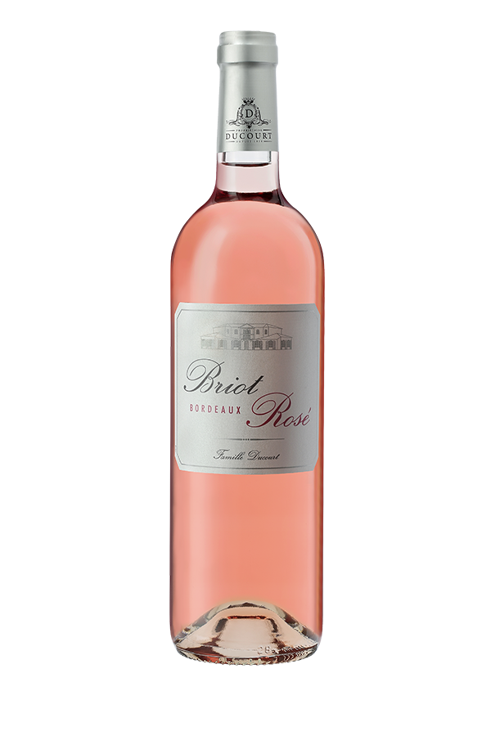
ブリオ・ロゼ
ワイン
AOC ボルドー（ロゼ）
醸造
収穫：涼しい朝のうちに機械にて
マセラシオン：数時間のマセラシオン・ぺリキュレール（果皮浸漬）のあと圧搾
発酵：低温（12℃）にてアルコール発酵を開始。徐々に温度が上昇し、20℃にて発酵終了
熟成：温度制御ステンレスタンクでシュール・リによる熟成
平均年間生産本数：30,000本
ウノローグ：ジェレミー・デュクール
テイスティング
色調：輝きのあるチェリーピンク
香り：赤い果実に花のニュアンスが加わったデリケートな香り
味わい：明快なアタック、シルキー、 最後に野生のベリーのニュアンスが残る穏やかで調和のとれた余韻
フードペアリング：アペリティフとして。魚、魚介類

